Slide 1



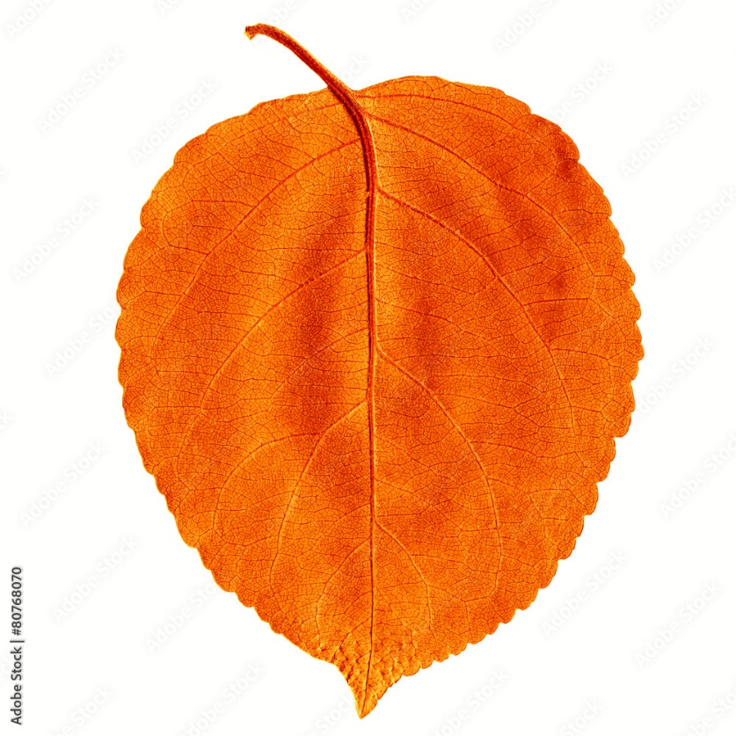
На якому листочку правильна відповідь 20+5
15
21
25
10

Slide 2

18-8
9
11
10
1212

Slide 3
47-10
27
40
37
57

Slide 4

23+4
26
30
23
27

